Slide 1
PHP - filupload
V3.1

Slide 2
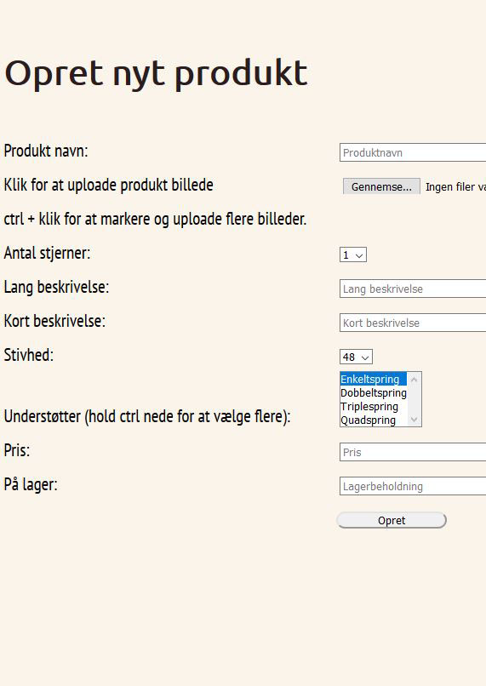
Upload af billeder og/eller filer
For at kunne uploade filer, skal din formular indeholde argumentet enctype=”multipart/form-data” <form method=”post” enctype=”multipart/form-data”> … </form>
Brug formularfeltet input af typen ”file” for at lave en knap, hvor man kan gennemse og vælge den fil, man vil uploade <input type=”file” name=”newproduct-image”>
Så snart du klikker på din submit-knap oprettes et nyt superglobalt array: $_FILES, som gemmer alle informationerne om den fil, du uploader
Filen gemmes i et midlertidigt bibliotek, som er defineret i php.ini og får desuden et midlertidigt navn som en .tmp filtype

Slide 3
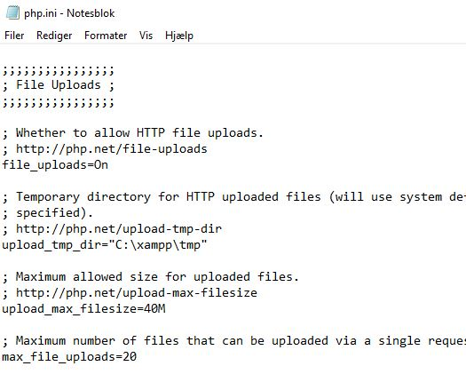
Indstillinger i php.ini
Hvis du kører din webserver lokalt, kan du finde din php.ini fil ved at gå ind i dit XAMPP kontrolpanel og klikke på Config ud for Apache og så vælge php.ini (fil uploads er som default slået fra her)
Find afsnittet om File Uploads
Hvis du kører din webserver på aspitcloud, finder du din php.ini under MultiPHP INI Editor (fil uploads er som default slået til her)

Slide 4
$_FILES
Eksempel på print_r($_FILES) :
Array
(
[newproduct-image] => Array
(
[name] => stock-photo.jpg
[type] => image/jpeg
[tmp_name] => C:\xampp\tmp\phpB5A3.tmp
[error] => 0
[size] => 1511353
)
)
Dette betyder, at man kan henvise til data i $_FILES på følgende måde:
$_FILES[‘newproduct-image’][‘name’] Værdien af dette er: stock-photo.jpg
Det superglobale associative multidimensionelle array $_FILES indeholder alle relevante informationer om den uploadede fil (eller de uploadede filer, hvis man fx har flere formularfelter, hvor man kan uploade filer)
$_FILES indeholder informationer om:
name: Navn på den uploadede fil
type: Den uploadede fils type
tmp_name: Hvor den uploadede fil er placeret og dens midlertidige navn
error: Fejlkode hvis upload mislykkedes
size: Størrelse på den uploadede fil i bytes

Slide 5
Flytte filen til det rigtige bibliotek
Eksempel på print_r($_FILES) :
Array
(
[newproduct-image] => Array
(
[name] => stock-photo.jpg
[type] => image/jpeg
[tmp_name] => C:\xampp\tmp\phpB5A3.tmp
[error] => 0
[size] => 1511353
)
)
Dette betyder, at man kan henvise til data i $_FILES på følgende måde:
$_FILES[‘newproduct-image’][‘name’] Værdien af dette er: stock-photo.jpg
Vi kan flytte vores uploadede fil til fx vores /img bibliotek med php metoden move_uploaded_file($temp-placering, $destination)
Vi kender allerede filens temporære placering og navn: $_FILES[‘newproduct-image’][‘tmp_name’]
Nogle vælger for overskuelighedens skyld at lægge dette over i en variabel, så det er lettere at skrive argumenterne til move_uploaded_file metoden $tempImage = $_FILES[‘newproduct-image’][‘tmp_name’];
Filens destination er det bibliotek, hvor vi gemmer billeder til vores website – og så skal vi også huske at ændre filens navn til det, som står i $_FILES[‘newproduct-image’][‘name’]

Slide 6
Flytte filen til det rigtige bibliotek
Eksempel på print_r($_FILES) :
Array
(
[newproduct-image] => Array
(
[name] => stock-photo.jpg
[type] => image/jpeg
[tmp_name] => C:\xampp\tmp\phpB5A3.tmp
[error] => 0
[size] => 1511353
)
)
Dette betyder, at man kan henvise til data i $_FILES på følgende måde:
$_FILES[‘newproduct-image’][‘name’] Værdien af dette er: stock-photo.jpg
Hvis filen skulle flyttes til mit billede-bibliotek i mit php-cms website, så ville den fuldstændige adresse og navn på billedet være: C:\Users\halu\code\php\cms\img\stock-photo.jpg (lokalt) På webserver ville vi bare uploade til ”/img/stock-photo.jpg”
Jeg starter med at oprette en variabel med navnet på mapperne (for så kan den genbruges til evt. andre uploads) $imageDir = ”C:\Users\halu\code\php\cms\img\\”; eller $imageDir = ” /img/”;
Vær opmærksom på, at strenge der slutter med backslash altid skal have dobbelt backslash. Backslash anvendes i php som det, man kalder en escape karakter – dvs. den kan bruges til at angive forskellig simple kode (fx er et linjeskift \n). Derfor kan den ikke finde ud af det, hvis en streng slutter med en backslash – og der skal derfor altid sættes to backslashes ind, hvis det er nødvendigt at slutte med en backslash

Slide 7
Flytte filen til det rigtige bibliotek
Eksempel på print_r($_FILES) :
Array
(
[newproduct-image] => Array
(
[name] => stock-photo.jpg
[type] => image/jpeg
[tmp_name] => C:\xampp\tmp\phpB5A3.tmp
[error] => 0
[size] => 1511353
)
)
Dette betyder, at man kan henvise til data i $_FILES på følgende måde:
$_FILES[‘newproduct-image’][‘name’] Værdien af dette er: stock-photo.jpg
Nu skal jeg have fat i selve navnet på billedet
Til det bruger jeg php metoden basename($streng, [$suffix])
Suffix betyder ”endelse” – det kan fx være en filtype: .jpg er et eksempel på et suffix
Basename fjerner alle mapper og andet, der kan være angivet for vores uploadede fil, så vi ender med det rene filnavn (i eksemplet til højre stock-photo.jpg)
Så min php-kode vil se ud på følgende måde: $imageFileName = basename($_FILES[‘newproduct-image’] [‘name’];
Igen lægger jeg for nemheds skyld navnet fra min $_FILES over i en ny variabel

Slide 8
Flytte filen til det rigtige bibliotek
Eksempel på print_r($_FILES) :
Array
(
[newproduct-image] => Array
(
[name] => stock-photo.jpg
[type] => image/jpeg
[tmp_name] => C:\xampp\tmp\phpB5A3.tmp
[error] => 0
[size] => 1511353
)
)
Dette betyder, at man kan henvise til data i $_FILES på følgende måde:
$_FILES[‘newproduct-image’][‘name’] Værdien af dette er: stock-photo.jpg
Nu kan jeg med mine to variabler $imageDir og $imageFileName lave en variabel som indeholder den fulde sti og navn til der, hvor filen skal flyttes til: $imageFullPath = $imageDir . $imageFileName; svarer til: ”/img/”+ “stock-photo.jpg” som bliver til: ”/img/stock-photo.jpg”

Slide 9
Flytte filen til det rigtige bibliotek
Eksempel på print_r($_FILES) :
Array
(
[newproduct-image] => Array
(
[name] => stock-photo.jpg
[type] => image/jpeg
[tmp_name] => C:\xampp\tmp\phpB5A3.tmp
[error] => 0
[size] => 1511353
)
)
Dette betyder, at man kan henvise til data i $_FILES på følgende måde:
$_FILES[‘newproduct-image’][‘name’] Værdien af dette er: stock-photo.jpg
Vores php metode move_uploaded_file tager to argumenter: filens nuværende placering og navn (temp) og files fremtidige placering og navn
Vi har hentet filens nuværende placering ind i variablen $tempImage
Vi har lagt filens fremtidige placering ind i variablen $imageFullPath
Så nu kan vi kalde vores metode og få flyttet billedet fra den temporære placering til det rigtige bibliotek, hvor vi har vores billeder: move_uploaded_file($tempImage, $imageFullPath)
Hvis flytningen lykkedes returnerer move_uploaded_file TRUE eller returnerer den FALSE
Husk derfor altid at teste på om det lykkedes ved at lægge move_uploaded_file ind i en if-sætning if(move_uploaded_file($tempImage, $imageFullPath)) { … lav al efterfølgende kode …

